Slide 1
Sortierverfahren

Slide 2
Inhalt teil 1
1.Einführung
2.Klassifikation eines Algorithmus
3.Sortierverfahren – Definition und Grundlagen
4.Beschreibungsmethode

Slide 3
Inhalt teil 2
5.Analyse einiger der bekanntesten Verfahren
5.1 Vergleichbasierte
Einfache Algorithmen
Insertion sort
Selection sort
Bubble-sort
Shell sort
Comb sort
Effiziente Algorithmen
Merge sort
Quicksort
Heap sort
5.2 Nicht-vergleichbasierte
Distributierte Algorithmen
Counting sort
Bucket sort
Radix sort

Slide 4
Inhalt teil 3
5.Vergleich der Verfahren
6.Abschluss

Slide 5
1.Einführung - DefiniTion
Algorithmus - eine präzise, d.h. in einer festgelegten Sprache abgefasste, endliche Beschreibung eines allgemeinen Verfahrens unter Verwendung elementarer Verarbeitungsschritte zur Lösung einer gegebenen Aufgabe.[Rivest, Stein - Introduction to Algorithms,Cambridge, 2001]

Slide 6
1.Einführung - eigenschaften eines algorithmus
Der Definition nach muss ein Algorithmus die folgende Eigenschaften besitzen:
(Statische) Finitheit - in einer menschlichen Sprache endlich und eindeutig beschreibbar sein.
Ausführbarheit – jeder Schritt muss selbst ausführbar sein.
Dynamische Finitheit – in jeder Zeit seines Laufens muss der Algorithmus endlich viel Speicher benutzen.
Terminierung – die Schritte, die das Varfahren benötigt, müssen endlich viel sein.
Determinierheit – der Algorithmus muss jeder Lauf dieselbe Ausgabe produzieren.
Determinusmus – zu jeder Zeitpunkt eines Laufens ist die nächste Schritt bekannt.

Slide 7
2.Klassifikation
Nach der Komplexitätstheorie werden die folgende Eigenheiten der Algorithmen untersucht:
Rechenzeit
Speicherbedarf
Die sind durch die O-Notation dargestellt und verglichen.

Slide 8
2.1 Die o-notation (landau notation)
Beschreibt die asymptotische Verhalten von Funktionen und Folgen.
O(f(x)) beziegt die obere asyptotische Schränke einer Funktion.
O(g), g = f(x) mit g:R->R, x->x³ schreibt man als O(x³).

Slide 9

2.2 Bemerkenswerte einiger o-notationen nach Wächsgeschwindigkeit in x ≡ N - komplexitätsklassen
O(1) – constant
O(logx) – logarithmisches Wachstum
O($\sqrt{x}$) – Wurzelfunktion Wachstum
O(x) – lineares Wachstum
O(xlogx) – super-lineares Wachstum
O($x^{2}$) – Quadratisches Wachstum

Slide 10
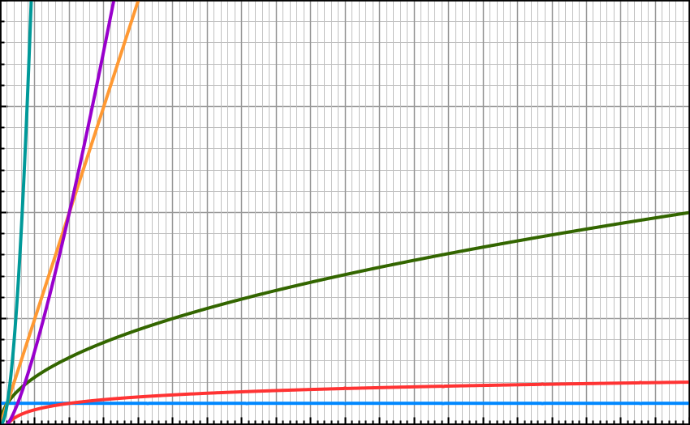

2.3 graphik der funktioinen von 2.2
O(1)
O(logx)
O($\sqrt{x}$)
O(x)
O(xlogx)
O($x^{2}$)

Slide 11
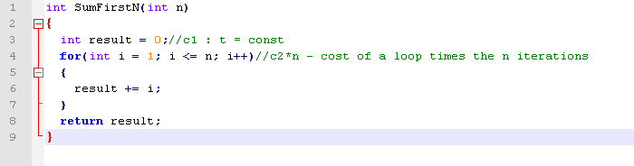
2.4 O-notation - erklärung
Die Formel T(n) beschreibt den Zeitlauf einer Funktion. Dann ist T(n) die Summe aller Operationen in dieser Funktion. Beispiel:
T(n) = c1 + c2*n – n ist die hochste Ordnung der Funktion => T(n) = O(n)
Beim Algorithmusentwicklung muss man nach O(1) streben.
In diesem Fall würde die Gaussformel n*(n + 1)/2 die O(1) komplexität haben.

Slide 12
3. Sortierverfahren
Algorithmen, die eine Menge von Elementen (n-Tupeln) in einer Ordnung (Permutation) nach einer Regel (Schlüssel) bringen.
Auf die Menge muss eine Ordnung definiert sein – d.h. die müssen “ähnlich sein”.
Keine beste Rechnung – jedes Verfahren ist zu verschiedenen Problemen am besten geeignet.
Die beste Rechnung hängt meistens von dem Elementenzahl der Menge.

Slide 13
3.1 Sortierverfahren - beschreibungskriterien
Zeitkomplexität – Best case, average case, worst case Zeitkomplexität.
Speicherbedarf(Platzkomplexität) – das Bedarf an weiterem als die Sortiermenge Speicherplatz.
Stabilität – weder die Anfangsordunung zweier äquivalenten Elementen behalten ist.
Beste Aufwendung

Slide 14
4. Beschreibungsmethode
Für jedes Verfahren werden die folgende Eigenschaften beschreiben sein:
Pseudocode und C Implementation
Zeit- und Platzkomplexität
Stabilität
Best-case, average-case, worst-case
Beste Eignung

Slide 15
5.Analyse einiger der bekanntesten Verfahren
Die folgende Folien beschreiben einige der bekanntesten und bedeutsamsten Verfahren.

Slide 16
5.1Vergleichbasierte verfahren
Diese Verfahren basieren sich auf die paarweise Vergleichung von zwei Elementen der Menge.
Typische Vertreter
Bubble sort, insert sort, selection sort, binary tree sort usw.
Theoretisch nimmt man an, dass der Vergleich von Zwei Elemente konstante Zeitmenge dauert. Im Praktikum ist das nicht so – der Vergleich hängt vom Datentyp ab.

Slide 17
Einfache verfahren
Die characterisieren sich mit einer einfachen Implementierung, darum sind sie gut zum Anfangslernen geeignet.
Am besten sind sie auf eine kleine Datenmenge (<1000 Elemente) aufgewendet.
Typische Average-Komplexität – O(n²).
Typische Vertreter – insertion sort, selection sort.

Slide 18
Insertion sort – allgemeine idee
Algemeine Idee – man nimmt ein beliebiges Element der Eingabemenge, vergleicht es nach den anderen Elementen und fügt es in einer Ausgabemenge (meistens wieder in derselben Menge) im korrekten Platz ein.
Am meistens wird das Verfahren durch Sortierung eines Spelkartenblattes dargestellt.

Slide 19
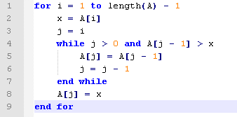
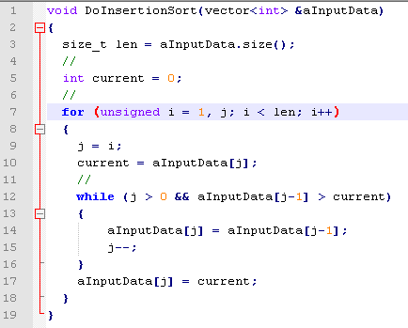
Insertion sort – pseudocode and c++ implementation

Slide 20
Insertion sort - eigenschaften
Stabil beim Design.
Average case – konvergiert nach O(n²).
Best case – wenn die Eingabemenge fast sortiert ist – konvergiert nach O(n). In diesem Fall ist das Verfahren eigentlich schneller als die komplizierte Algorithmen wie Shellsort.
Worst case – eine absteigend sortierte Menge, denn jedes Element genau die Länge der gesamte Menge von seinem sortierten Position hat.

Slide 21
Selection sort – allgemeine idee
Das Begriff kann man als auch Min- bzw. Max-sort treffen.
Idee – die Eingabemenge würde durch zwei Teilen dargestellt – “vorne” und “hinten”. Dann sucht man nach das kleinste Ellement “hinten” und vertauscht es mit dem ersten Element nach “vorne”. Weil zuerst ist “vorne” leer und “hinten” stellt alle Elementen dar, jede Iteration engt die Suchmenge ein.
Das ist das einfachste Verfahren zum Suchen eines kleinsten bzw. größten Element einer kleinen Datenmenge.

Slide 22
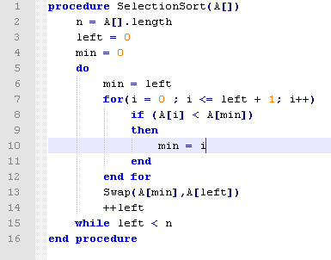
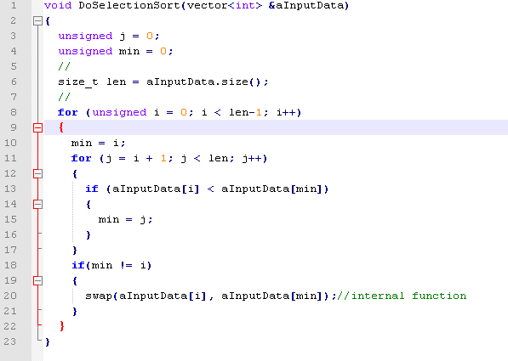
Selection sort – pseudocode and c++ implementation

Slide 23

Selection sort - eigenschaften
Instabil beim Design - es existiert doch eine stabile Implementation.
Komplexitätsklasse ist immer gleich O(n²), weil man immer durch dieselbe Zahl von Iterationen durchgehen muss - die Gaußformel $\frac{n(n−1)}{2}$ = $\frac{n^{2}}{2}$ - $\frac{n}{2}$

Slide 24
Bubblesort – allgemeine idee
Man lauft durch die Datenmenge von links nach rechts, damit werden das aktuelle Element und sein Nachbar nach rechts verglichen (die s.g. Bubble-pahse). Falls die Elementen unterschieden sich nach dem Kriterium, werden sie getauscht. Diese Prozedur wiederholt man, bis die ganze Menge sortiert ist.

Slide 25
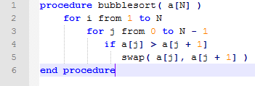
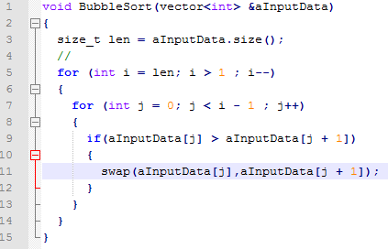
Bubblesort – pseudocode und c++

Slide 26
Bubblesort - eigenschaften
Stabil beim Design
Arbeitet in-place (hat kein weiteres Speicherbedarf)
Worst-case O(n²)
Average-case auch O(n²)
Keine gute Eignung – wird am meistens zum Einfachslernen un Demonstrationen genutzt.

Slide 27
Effiziente verfahren
Die characterisieren sich mit einer mittleren Komplexität und guter Laufzeit, darum sind sie gut zur Lösung wirklichen Aufgaben geeignet.
Typische Average-Komplexität – O(nlogn).
Typische Vertreter – quicksort, mergesort, heapsort.

Slide 28
Shellsort – allgemeine idee
Arebeitet nach dem Prinzip des Insertionsorts.
Man versucht damit die Nachteile des Insertionsorts zu vermeiden.
Ein solches Nachteil ist, dass Elemente, die sich viel unterscheiden, durch weite Strecken der Eingabemenge verschoben sein müssen.
Darum wird die Eingabemenge in kleinere Mengen unterteilt, denen Elementenanzahl sich jeder Iteration unterscheidet. Diese Gruppierung wird nach der Distanz zwischen den Elementen ausgeführt. Diese Distanz wird Faktor genannt.
Zum Beispiel – Faktor 2 bedeutet, dass in einer Menge die Indizes 0,2,4,6 usw. Eine Untermenge darstellen. Die andere Menge würde dann 1,3,5,7 usw.
Die allgemeine Idee ist, die beliebige Distanz zwischen Elementen zu eliminieren, dann durch normales Insertionsort die Arbeit abzuschließen.
Im Praktikum benutzt man bekannte Distanzfolgen, und der Wahl einer korrekten Distanzfolge ist kritisch zum Prozess.

Slide 29
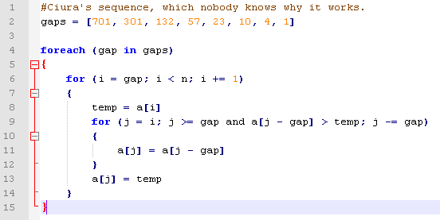
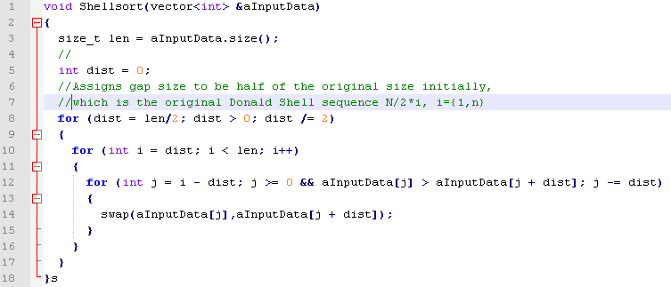
Shellsort – pseudocode und c++

Slide 30

Shellsort - eigenschaften
Komlexität hängt von der Sequenz, die man benuzt. Es gibt viele bekannte Folgen, wie die Donald Shell Folge {1,2,4,8..2^{k}}, die O(n²) Komlexität bezeigt.
Es gibt solche Folgen, die seht effizient arbeiten, aber es ist nicht bekannt warum. Eine solche Folge ist die Ciura-Folge {701,301,132,57,23,10,4,1}
Die beste Folge im Praktikum besteht die Tokuda-Folge, die mit der Formel $\frac{9k−4k}{5∗4k−1}$ dargestellt wird.
Arbeitet in-place.
Ist nicht stabil.
Best known case – O(n)

Slide 31
Combsort – allgemeine idee
Prinzipiell ist dieses Verfahren von Bubblesort abgestammt, kombinert aber auch Techniken von Shellsort.
Die Idee ist, dass man nicht nur benachbarte Elemente vergleicht und vertauscht. Das Verfahren beginnt mit den Elementen, die weit auseinander Liegen, und die Lücke wird nach jeder Iteration mit genau 1.3 verkleinert. Der Algorithmus terminiert, wenn eine Lücke von 1 erreicht ist.

Slide 32
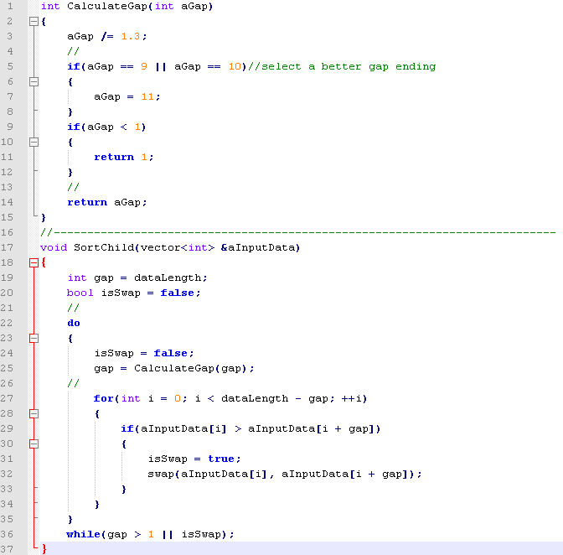
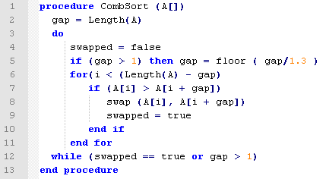
Combsort – c++ and pseudocode

Slide 33
Combsort - eigenschaften
Arbeitet in-place
Ist nicht stabil
Worst-case: O(n²)
Average case: O(nlogn)
Best case: O(n)

Slide 34
Mergesort – allgemeine idee
Verfahren, das nach dem Prinzip “teile und herrsche” arbeitet.
Die Eingabemenge würde als eine Liste dargestellt, und dann würde diese Liste in kleneren Listen (linke und rechte Liste) zerteilt und jede für sich sortiert wird. Dann werden die kleine Listen wieder in eine resultante Menge eingefügt. Der Algorithmus terminitert, wenn nur ein Element in die Eingabemenge existiert.

Slide 35
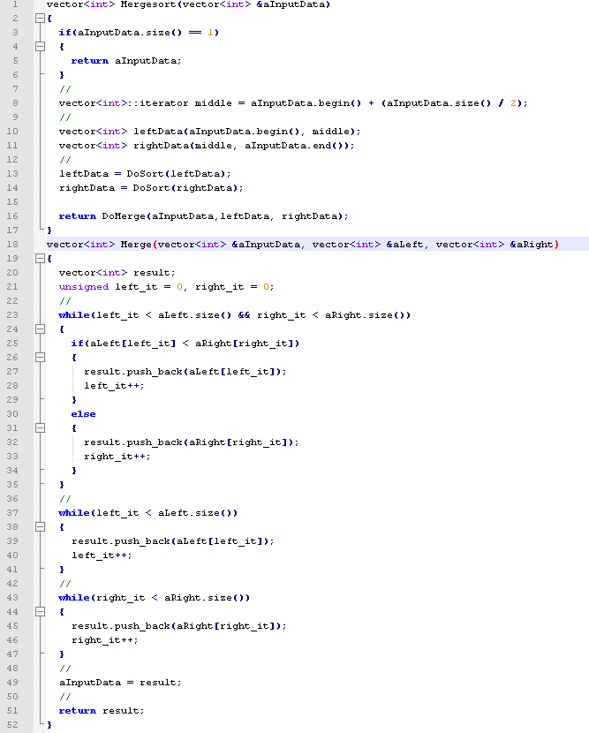
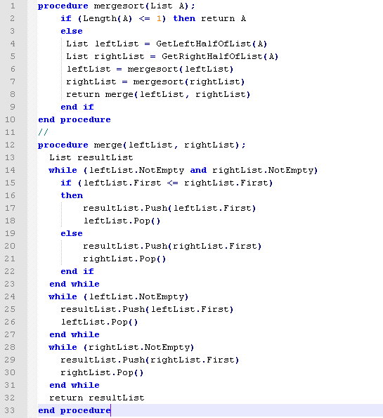
Mergesort c++und pseudocode

Slide 36
Mergesort eigenschaften
Arbeitet nicht in-place, weil eine resultante Menge im Speicher zugeteilt werden muss.
Arbeitet stabil.
In allen Fällen – Komlexität is O(nlogn) – das heißt, dass dieses Verfahren überall besser als Quicksort ist, dessen Worst-case Verhalten O(n²) ist. Mergesort benützt aber mehrer Speicherplatz.

Slide 37
Quicksort – allgemeine idee
Wie Mergesort, das Verfahren arbeitet nach dem Prinizip “teile und herrsche”.
Mit Mergesort verglichen hat Quicksort das Vorteil, dass es kein weiteres Speicherplatz benötigt.
Wie Mergesort wird die Eingabemenge (Liste) wieder in zwei Teillisten – linke und rechte Liste – getrennt . Um sie zu trennen, wählt das Verfahren ein s.g. Pivotelement. Alle Elemente, die kleiner als das Pivotelement sind, gehen in die linke Liste hinein, die andere gehen in die rechte Liste. Dann werde eine Rekursion aufgeruft, die jede Teilliste wieder auf zwei weitere Liste zerteilt– erst für die linke, dann für die rechte Teilliste. Die Rekursion abbricht, wenn die Teilliste eine Länge von 1 oder 0 hat. Der Algorithmus abbricht, wenn alle Teillisten sortiert sind.

Slide 38
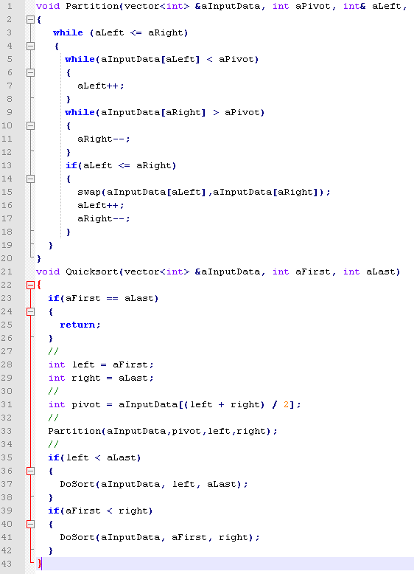
Quicksort – c++

Slide 39
Quicksort - eigenschaften
Die Laufzeit hängt vom Auswahl des Pivotelements, wobei:
Im Worst-case wird das Pivotelement so gewählt, das es das kleinste oder das größte Element ist. Die Liste würde dann jeder Iteration nur um eins kleiner. Dann beobachtet man eine Laufzeit von O(n²).
Im Best-case wird das Pivotelement so gewählt, dass die zwei Teilliste die gleiche Länge haben. Dann beobachtet man eine Laufzeit O(nlogn), die auch für den Average-case characteristisch ist.
Das Pivotelement kann mit verschedenen Methoden ausgewählt sein. Einer dieser ist immer das Mittelelement zu nehmen. Eie bessere Strategie ist, die Mediane von dem Ersten, Mittleren und Letzten Elementen zu wählen.
Das Verfahren ist nicht stabil, arbeitet in-place.

Slide 40
Heapsort – allgemeine idee
Das Verfahren besteht davon, die Eingabe Menge als ein binären Max-Heap zu repräsentieren, damit man den größten Element der Menge auf der Spitze bekommt. Dieses wird mit dem letzten Element der Menge vertausht, die Mengengröße wird mit eins verringert, und der Heap wird noch mal korrigiert. Diese Prozedur wiederholt sich, bis die Mengengröße eins ist.

Slide 41
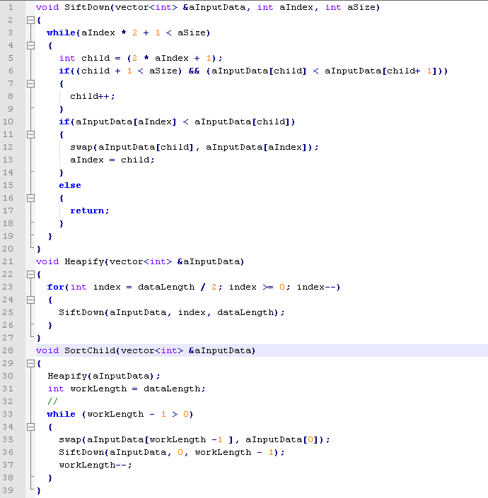
Heapsort – c++

Slide 42
Heapsort - eigenschaften
Bei eine Datenmenge der Länge n ist die Komplexitätszahl immer O(nlogn).
Arbeitet in-place, aber ist nicht stabil.

Slide 43
5.2 Nicht-Vergleichbasierte verfahren
Diese Verfahren basieren sich auf alternative Methoden, wie Indexieren, Zählen usw.
Typische Vertreter
Counting sort, bucket sort
Bei diese Verfahren macht man ein Kompromiss mit Speicherbedarf, damit bessere Laufzeiten zu erreichen.
Können nur allerdings für numerische Datentypen verwendet werden.

Slide 44
Counting sort – allgemeine idee
Counting sort ist ein Verfahren, das eine Reihe von natürlichen Zahlen mit einer Laufzeit O(n) sortieren kann, falls es die obere Schränke der Reihe weißt.
Es schafft ein Histogramm – wie oft man die verschedene Zahlen in der Reihe findet. Dann wird die Eingabe menge nach diesem Regel herumgeordnet.

Slide 45
Counting sort – C++

